Slide 1
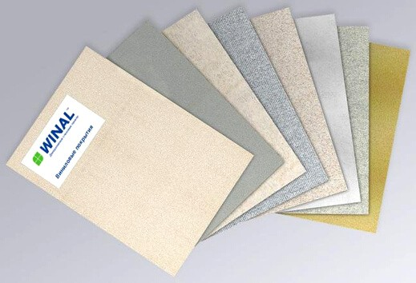
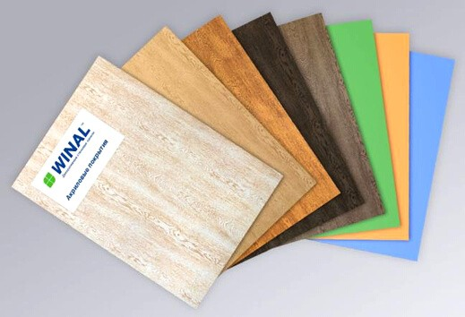
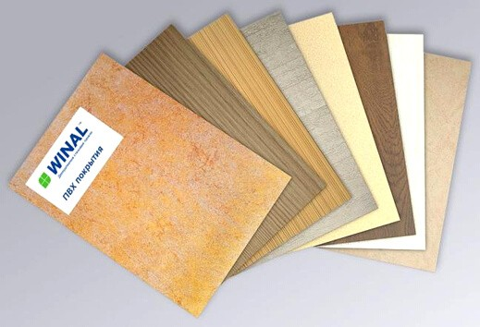
TM
Декоративные стеновые панели

Slide 2
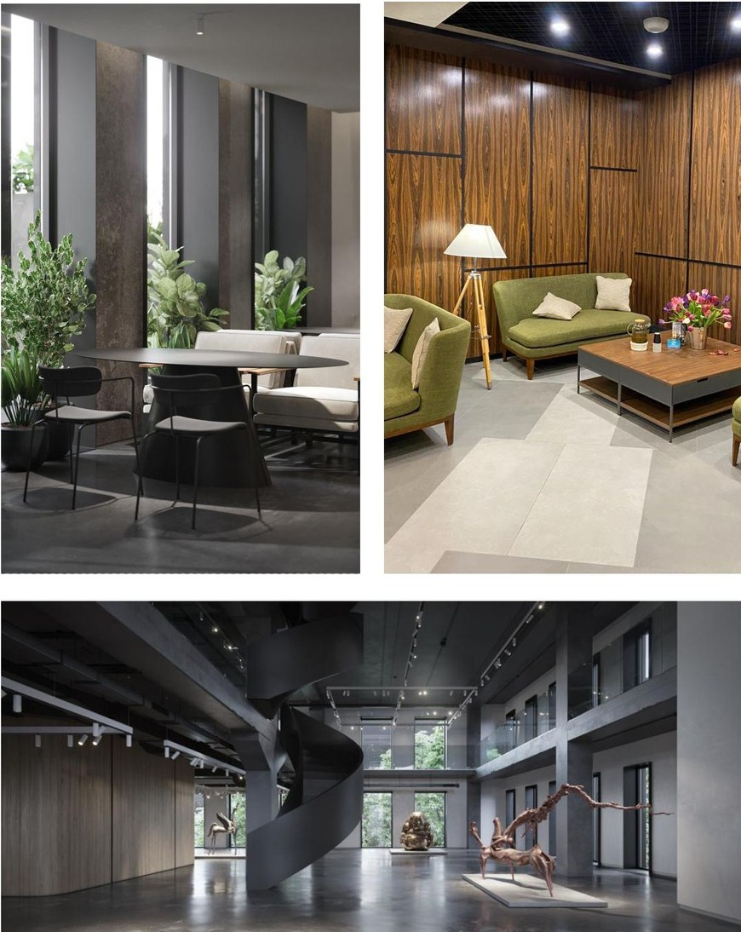
APXПРОЕКТ - это
многофункциональная производственно
- строительная компания.
Мы являемся одним из ведущих российских производителей стеновых и потолочных панелей на основе ГКЛ, СМЛ и других плитных материалов.
Также мы выполняем полный комплекс строительно - монтажных работ.
"APXПРОЕКТ" производственно - строительная компания.

Slide 3
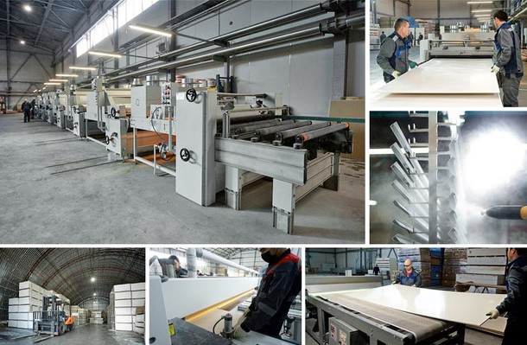
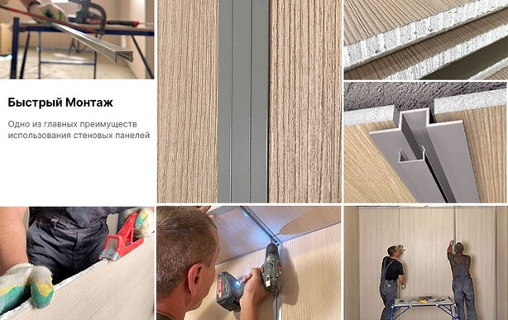
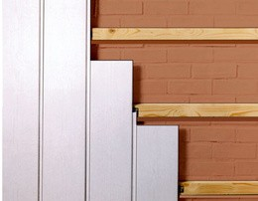
Наше производство
Производство стеновых
и потолочных панелей WINAL
Цех порошковой окраски
WINAL
Быстрый монтаж
На производстве стеновых панелей WINAL установлена агрегатно- модульная линия для окраски плитных материалов позволяет выпускать большие объемы продукции в наиболее сжатые сроки. Запас всех материалов всегда имеется
на складе
Осуществляем окраску профиля, перфорированного листа, листового проката, металла, труб, ограждений, дверей, сварных конструкций
Монтаж стеновых и потолочных не требует шпаклевки или иной подготовки стен. Высокая влагоустойчивость
и износоустойчивость интерьерных панелей обеспечивает длительный срок службы без потери декоративных
и функциональных свойств

Slide 4
Преимущества применения панелей WINAL
СОКРАЩЕНИЕ СРОКОВ ОТДЕЛОЧНЫХ РАБОТ В 3 - 5 РАЗ
НА ЛИЦЕВОЙ ПОВЕРХНОСТИ СТЕН ПРИ УСАДКЕ ЗДАНИЙ НЕ ОБРАЗУЮТСЯ ТРЕЩИНЫ
СОКРАЩЕНИЕ ОБЩЕЙ СТОИМОСТИ
ВОЗМОЖНОСТЬ ДОСТУПА К ИНЖЕНЕРНЫМ СЕТЯМ
ГОТОВЫЙ ДЛЯ МОНТАЖА МАТЕРИАЛ
МОНТАЖ В НЕОТАПЛИВАЕМЫХ ПОМЕЩЕНИЯХ
ЛЁГКАЯ ЗАМЕНА ПАНЕЛЕЙ
ВОЗВЕДЕНИЕ МЕЖКОМНАТНЫХ ПЕРЕГОРОДОК
"APXПРОЕКТ" производственно - строительная компания.

Slide 5
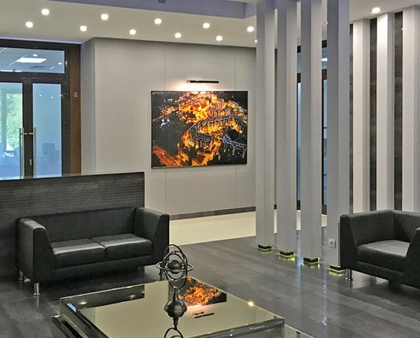
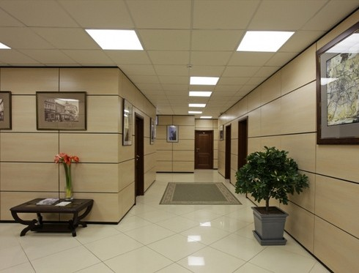
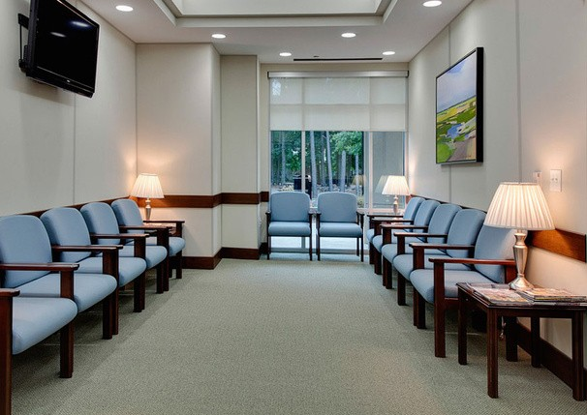
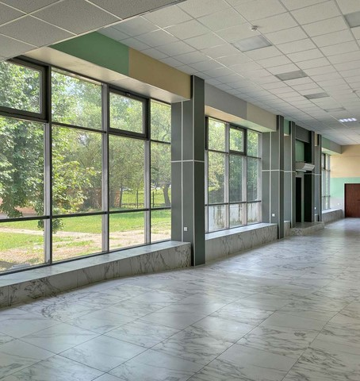
Основные сферы применения панелей WINAL
1
Государственные учреждения
2
Образоватеьлные учрежденя
"APXПРОЕКТ" производственно - строительная компания.
Рестораны и кафе
Медицина и косметология
5
Аэропорты и вокзалы
6
Производственные помещения
7
Офисы
8
Сетевые магазины и торговые павильоны

Slide 6
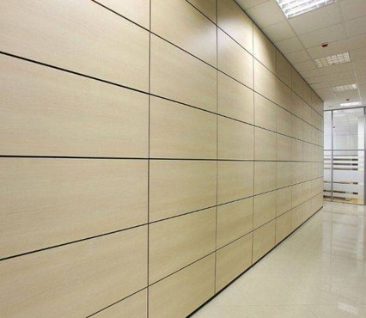
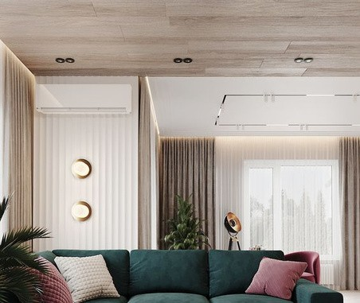
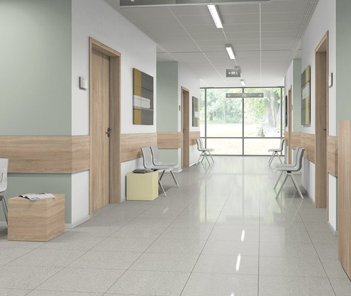
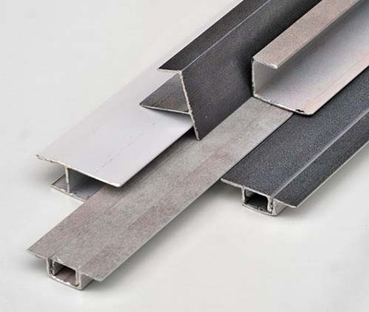
Каталог продукций
WINAL
стеновые панели
потолочные панели
отбойная доска
монтажный профиль
"APXПРОЕКТ" производственно - строительная компания.

Slide 7
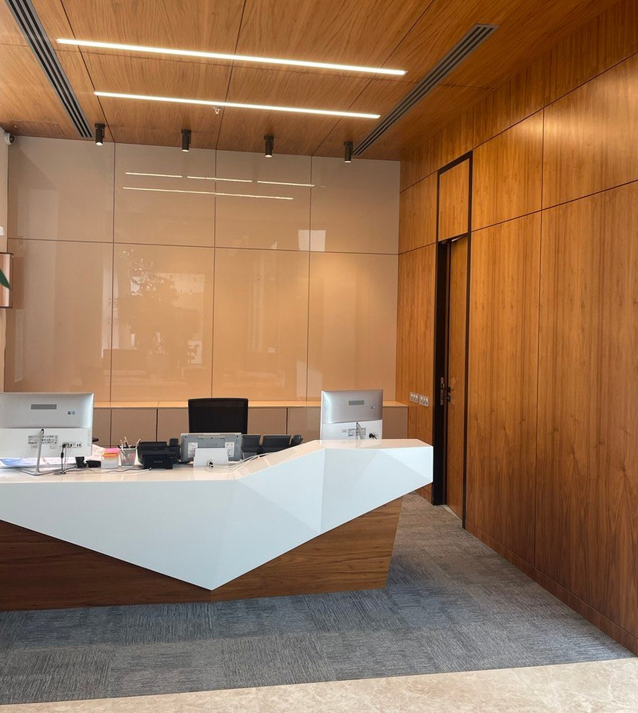
Cтеновые панели WINAL
Стеновые панели - это выгодное современное решение отделки стен. Имеют различное покрытие, высокую изноустойчивость
и широкий ассортимент.
"APXПРОЕКТ" производственно - строительная компания.
Виды покрытий стеновых панелей:
Акриловое Полимерное Ламинированые ПВХ НРL

Slide 8
ОСНОВНЫЕ ХАРАКТЕРИСТИКИ СТЕНОВЫХ ПАНЕЛЕЙ WINAL
Основа | ГКЛ | СМЛ | ГСП | ГВЛВ
Тип защитного покрытия | Акриловое, полимерное, ламинированное | Акриловое, полимерное, ламинированное, HPL | HPL | ламинированное
Класс пожарной безопастности | КМ-1 (Трудногорючие) | КМ-0 (Негорючие) КМ-1 (Трудногорючие) | КМ-1 (Трудногорючие) | КМ-1 (Трудногорючие)
Типовые размеры | 2,5;2,7;3;3,3;3,6х1,2 | 2,44м х 1,22м | 1,25х3 м | 1,25х3 м / 1,25х2,5 м
Толщина | 12,5 мм | 3/6/8/10мм / 12мм | 10мм / 12мм | 10мм / 12мм
Плотность | 0,86 г/см3 | 1,0-1,25 г/см3
"APXПРОЕКТ" производственно - строительная компания.
TM

Slide 9
СРАВНИТЕЛЬНАЯ ХАРАКТЕРИСТИКА СТЕНОВЫХ ПАНЕЛЕЙ WINAL
Гипсокартонный лист ГКЛ | Стекломагниевый лист СМЛ | Гипсостружечная плита ГСП
устойчив к механическому воздействию; выдерживает температурные перепады в пределах от -50 Сº до +80 Сº; не подвержен образованию плесени, грибковых образований; экологичность; устойчив к УФ воздействию; широкая цветовая гамма; легкий монтаж (отказ от оштукатуривания, выравнивания и окраски). | негорючесть; прочность (от 1000кг/м3). гибкость. хорошая звукоизоляция, теплоизоляция и влагостойкость; экологичность; не подвержен образованию плесени, грибковых образований, его не едят насекомые и грызуны; небольшой вес ( на 30% меньше ГКЛ); легко обслуживается (можно мыть, протирать). разнообразие расцветок (любой цвет по каталогу RAL. | устойчив к механическому воздействию; не подвержен образованию плесени, грибковых образований, его не едят насекомые и грызуны; устойчив к УФ воздействию; широкая цветовая гамма; легкий монтаж (отказ от оштукатуривания, выравнивания и окраски).
"APXПРОЕКТ" производственно - строительная компания.

Slide 10
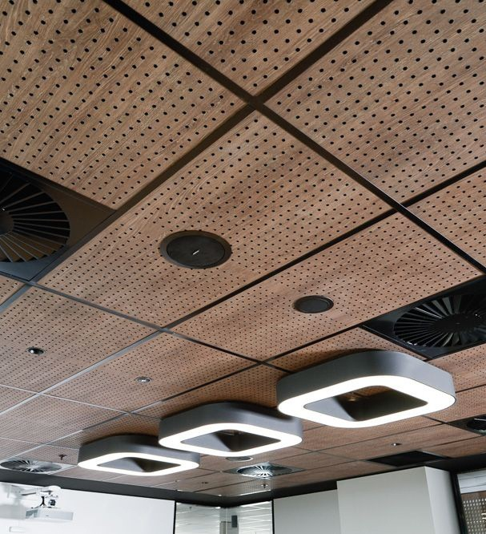
Акустические панели на основе стекломагнезита
"APXПРОЕКТ" производственно - строительная компания.
Негорючие перфорированные акустические листы на основе стекломагнезита для помещений с повышенными требованиями к огнезащите и акустике

Slide 11
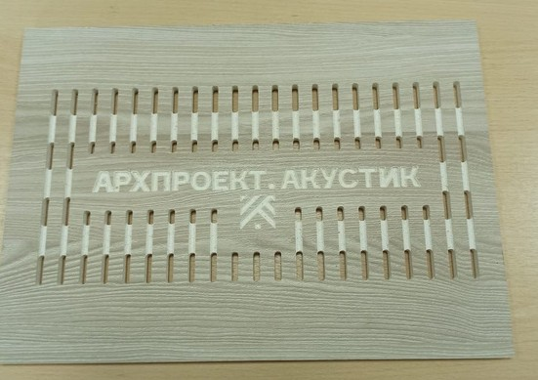
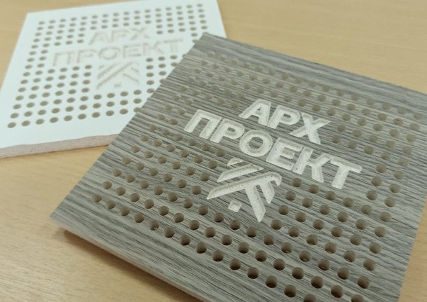
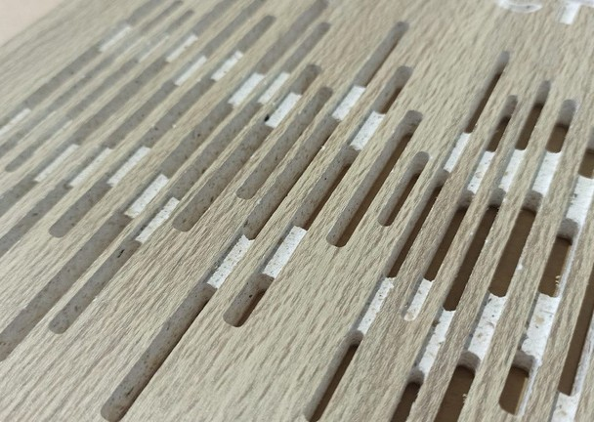
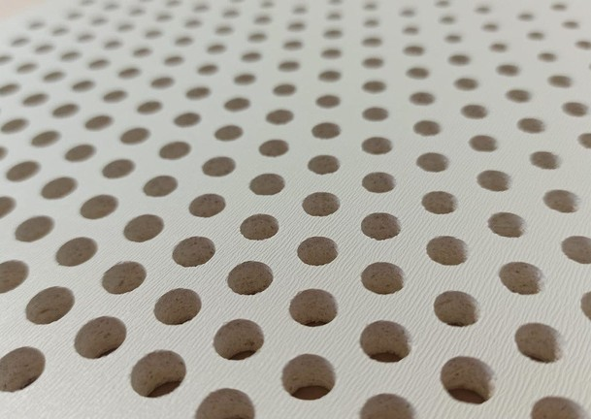
Акустические панели
Панели APXПРОЕКТ. АКУСТИК ™
сочетают в себе баланс высокого качества акустических характеристик и прекрасного внешнего вида.
Основная функция акустических панелей
– поглощение звука, обеспечение более качественного звучания музыки, речи.
Помимо поглощения звука, акустические панели сохраняют большой процент тепла за счёт основания из ГСП (гипсостружечная плита).
Для акустических панелей APXПРОЕКТ. АКУСТИК ™ было разработано более 20 видов перфораций, которые могут быть нанесены на любой тип панелей
"APXПРОЕКТ" производственно - строительная компания.

Slide 12
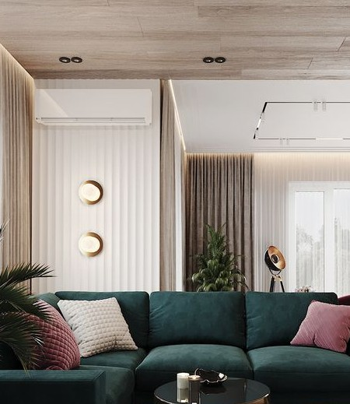
Потолочные панели
WINAL
Декоративные потолочные панели с акриловыми покрытиями и ламинированные ПВХ на основе гипсокартона ГКЛ, стекломагнивого листа 6,5мм огнестойкие под любые размеры заказчика.
"APXПРОЕКТ" производственно - строительная компания.
Стандартные размеры: 600*1200, 600*600, 300*1200мм.
.

Slide 13
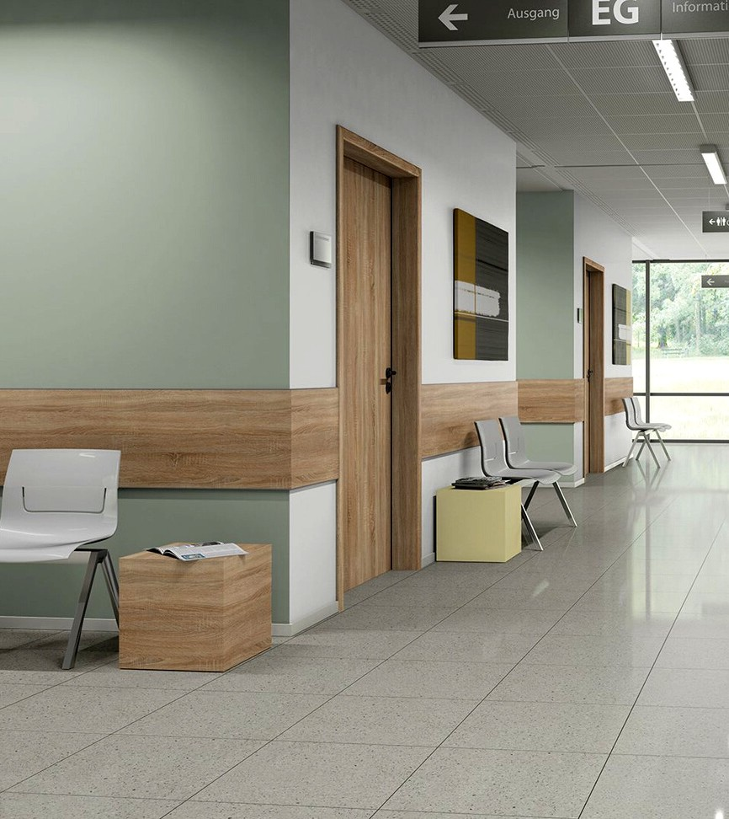
Отбойная доска WINAL
"APXПРОЕКТ" производственно - строительная компания.
Отбойная доска защищает стены
от повреждений и увеличивает срок службы настенного покрытия. СМЛ панели с ПВХ- покрытием и HPL-покрытием с кромкой.

Slide 14
ОТБОЙНАЯ ДОСКА НА ОСНОВЕ СТЕКЛОМАГНИЯ СМЛ
 | Основные характеристики | Отбойная доска с HPL покрытием на основе стекломагния СМЛ | Отбойная доска с ПВХ покрытием на основе стекломагния СМЛ
 | Основа | Стекломагниевый лист СМЛ | Стекломагниевый лист СМЛ
 | Тип защитного покрытия Класс пожарной безопастности | HPL КМ-1 (Трудногорючие) | ПВХ КМ-1 (Трудногорючие)
 | Типовые размеры | 2,44м х 1,22м | 2,44м х 1,22м
произво | Толщина | 10мм / 12 мм | 10мм / 12 мм
 | Плотность | 1,0-1,25 г/см3 | 1,0-1,25 г/см3
"APX
дственно - строительная компания.
ПРОЕКТ"
TM
Сомневаетесь в выборе? Бесплатно отправим образцы нашей
продукции по России и СНГ

Slide 15
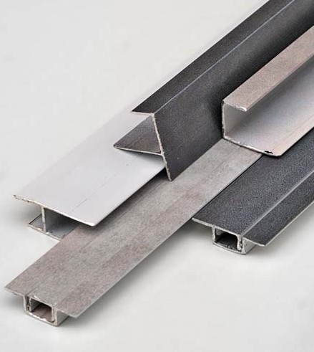
Монтажный профиль открытого и скрытого крепления.
Декоративный алюминиевый и стальной профиль Омега, H, F, L, Т, Пи-профиль для крепежа интерьерных стеновых панелей для внутренней отделки стен, изготовленных на основе гипсокартона ГКЛ, стекломагния СМЛ, гипсостпужечной плиты ГСП, ГВЛВ с покрытиями. Профили бывают открытого и скрытого крепления.
Длина профиля: 2,5/2,7/3/3,3/3,6 м Толщина: 0,5/1мм
"APXПРОЕКТ" производственно - строительная компания.

Slide 16
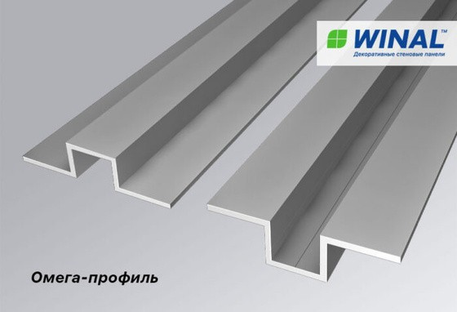
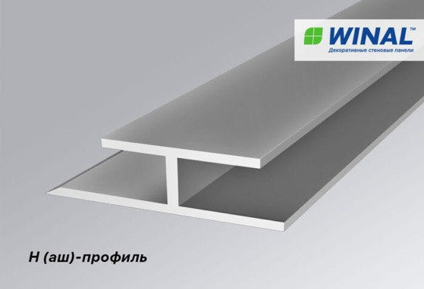
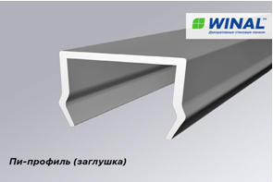
Открытые типы профиля
Омега - профиль
Н - профиль
Пи - профиль
(заглушка)
Омега-30, Омега-35 применяется для стыковки панелей между собой на ровной плоскости
используется в качестве альтернативы Омега- профилю
монтируется на лицевую сторону Омеги, закрывая место крепления к металлокаркасу
"APXПРОЕКТ" производственно - строительная компания.

Slide 17
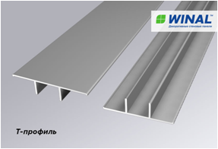
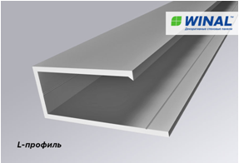
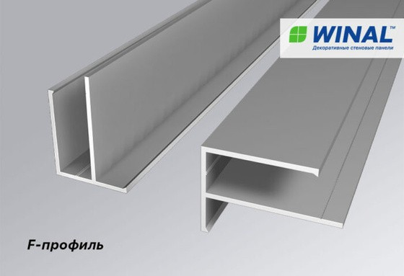
Открытые типы профиля
Т- профиль
(крышка под омегу - 30)
L- профиль
F - профиль
крепится к лицевой стороне омега-профиля, полностью закрывая его без щелей
для оформления внутренних углов при креплении панелей и/или создании перегородок
для оформления наружных углов при установке стеновых панелей
"APXПРОЕКТ" производственно - строительная компания.

Slide 18
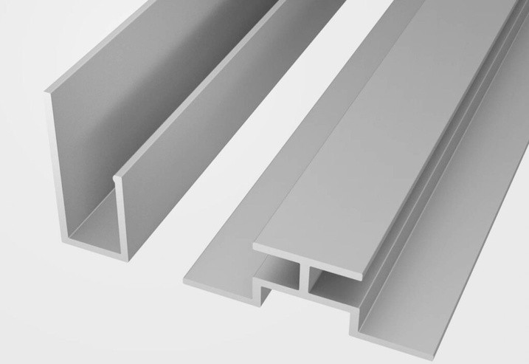
Закрытый тип профиля
Скрытый профиль
Декоративный алюминиевый профиль используется для стыковки панелей со скрытым креплением между собой
Длина профиля: 2,5/2,7/3/3,3/3,6 м Толщина: 0,5/1мм
"APXПРОЕКТ" производственно - строительная компания.

Slide 19
Наши ключевые клиенты и партнёры

Slide 20
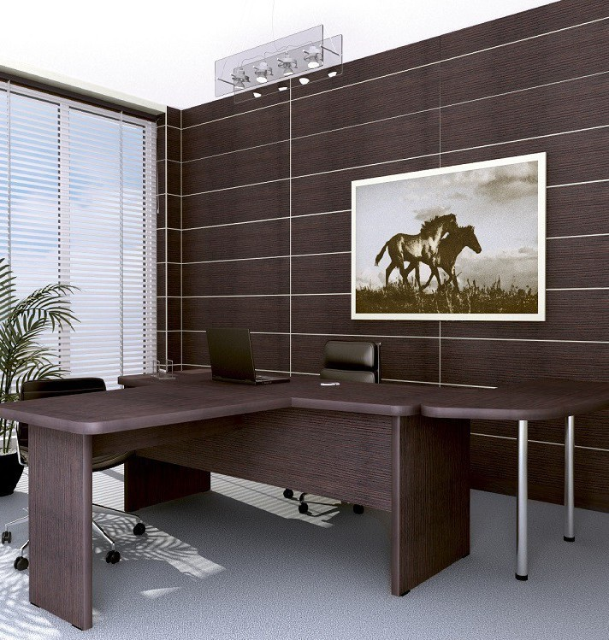
Галерея наших объектов.
"APXПРОЕКТ" производственно - строительная компания.

Slide 21
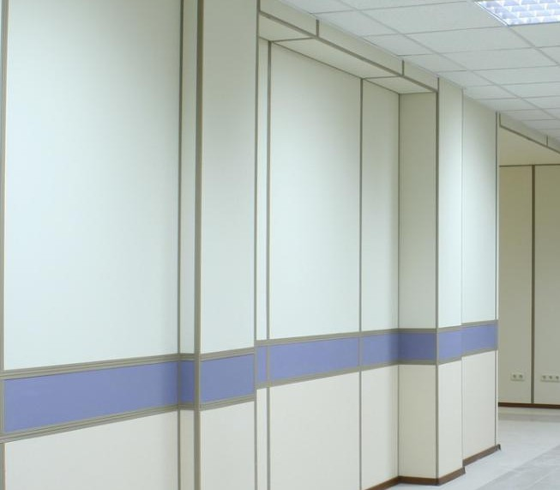
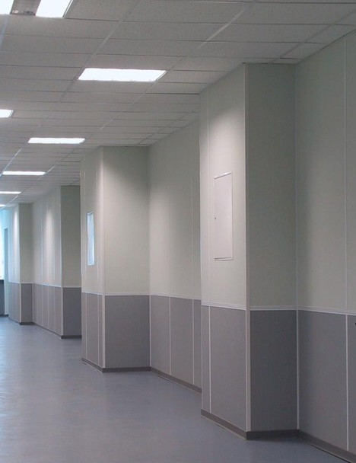
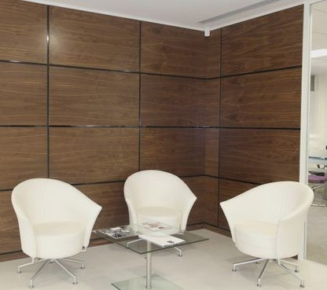
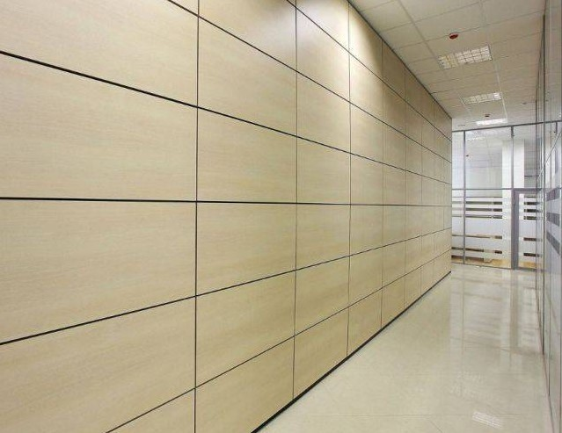
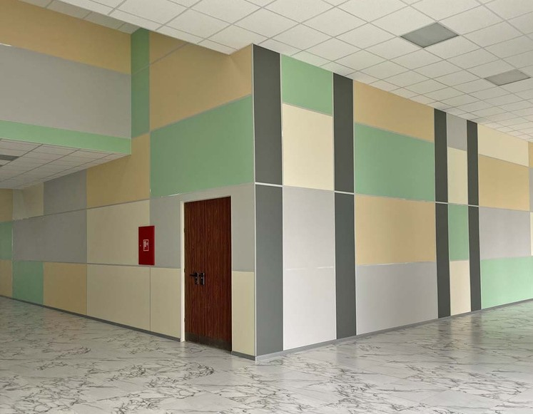
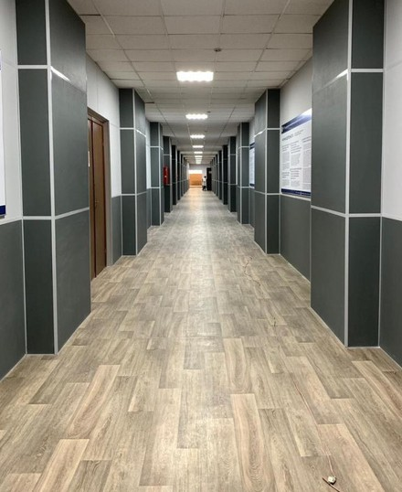

Slide 22
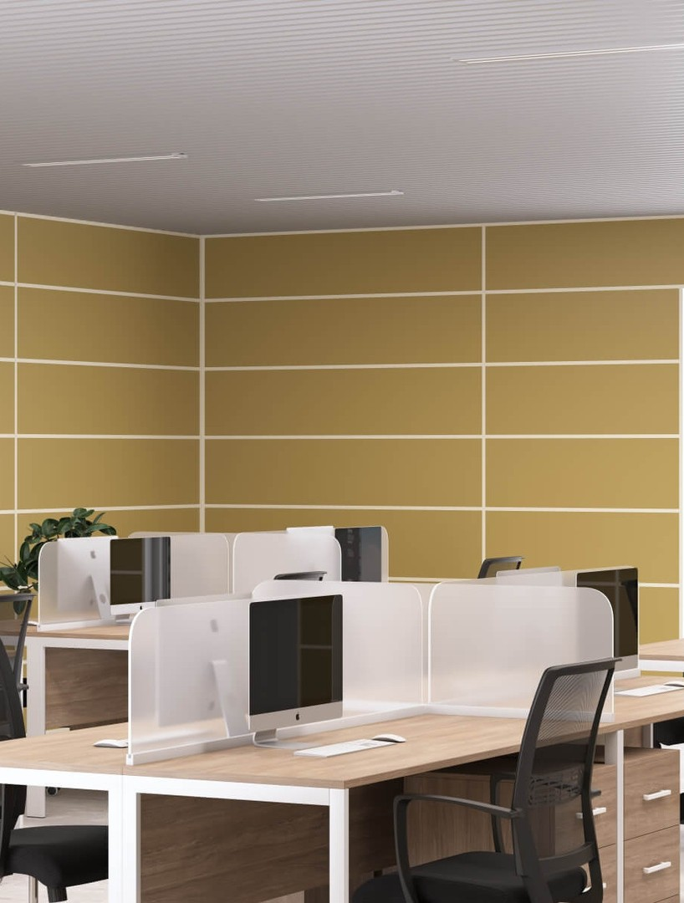
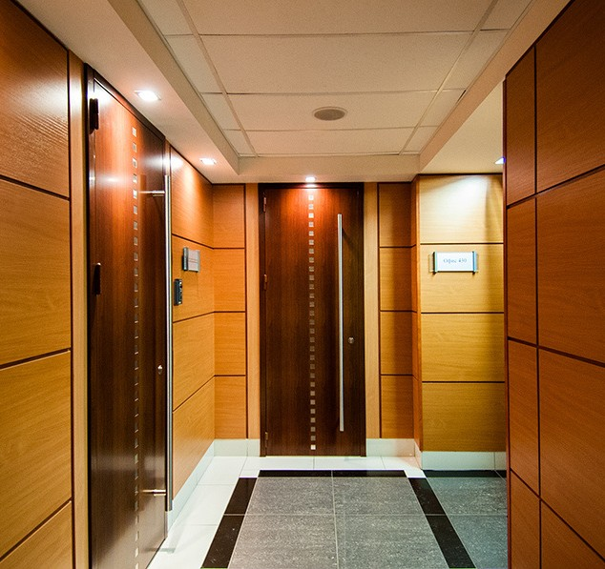

Slide 23
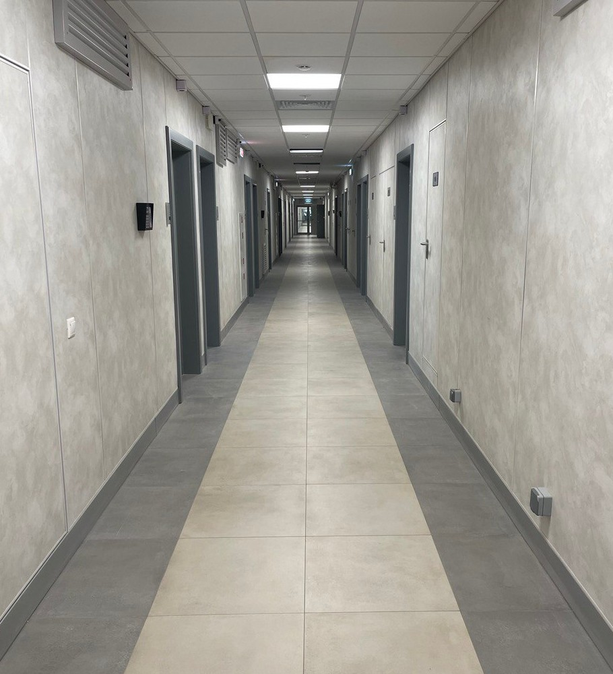
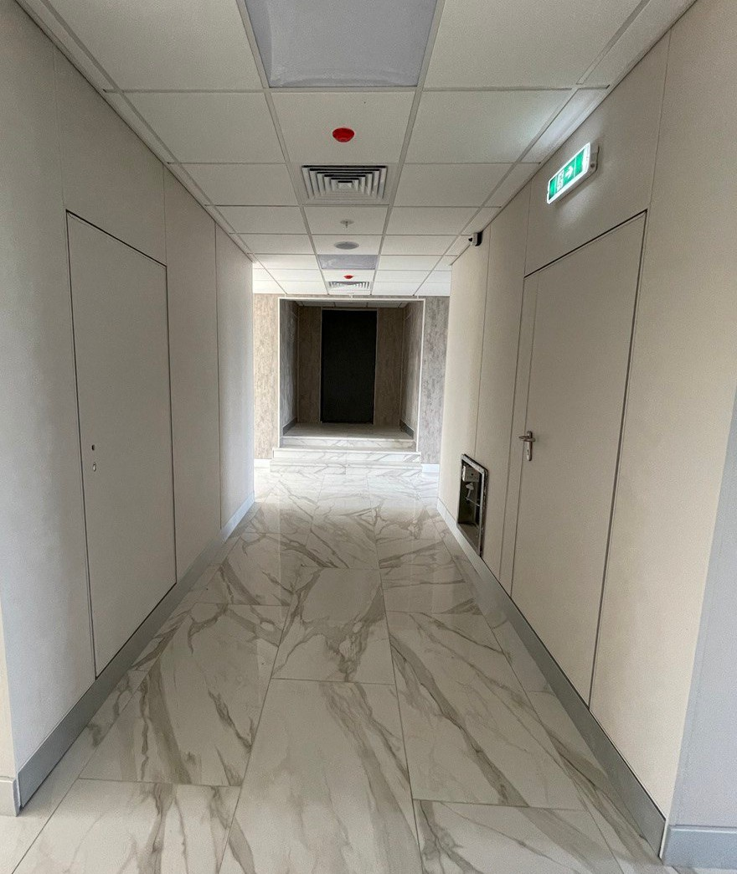

Slide 24
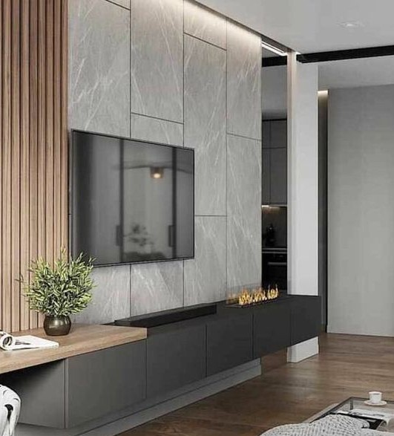
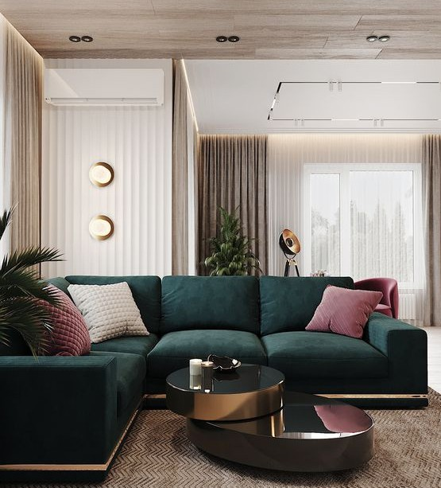

Slide 25
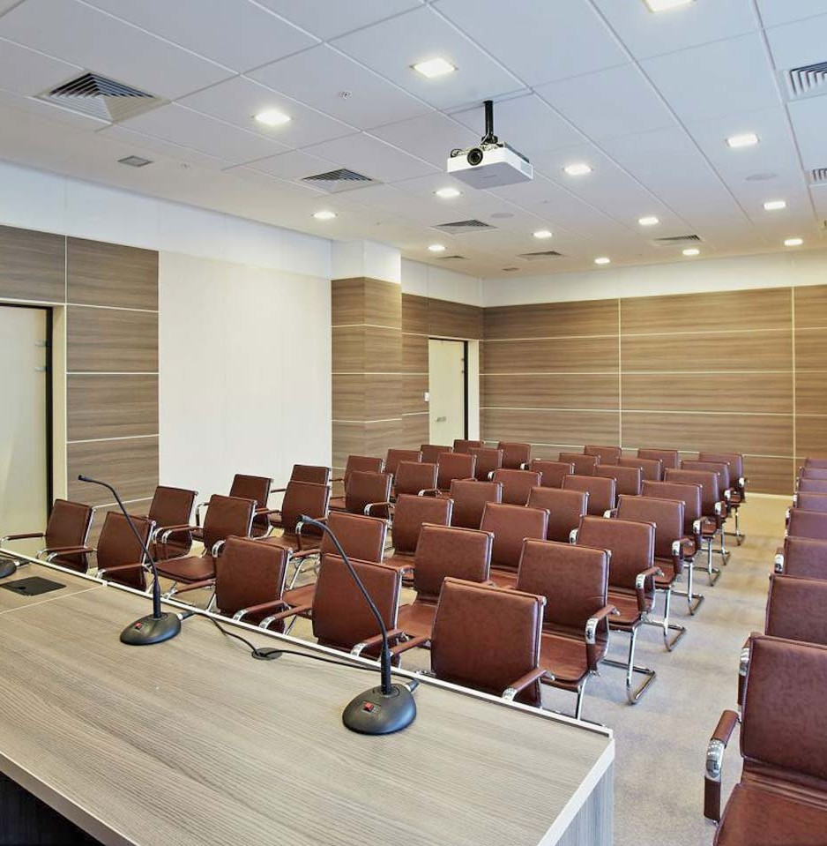
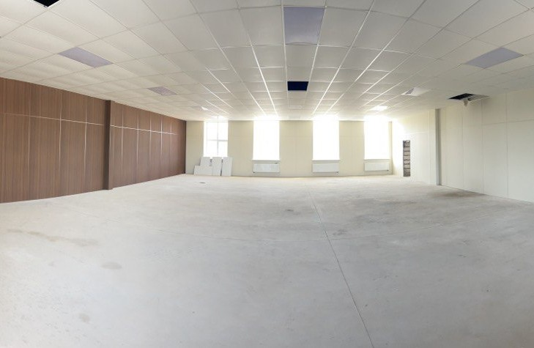
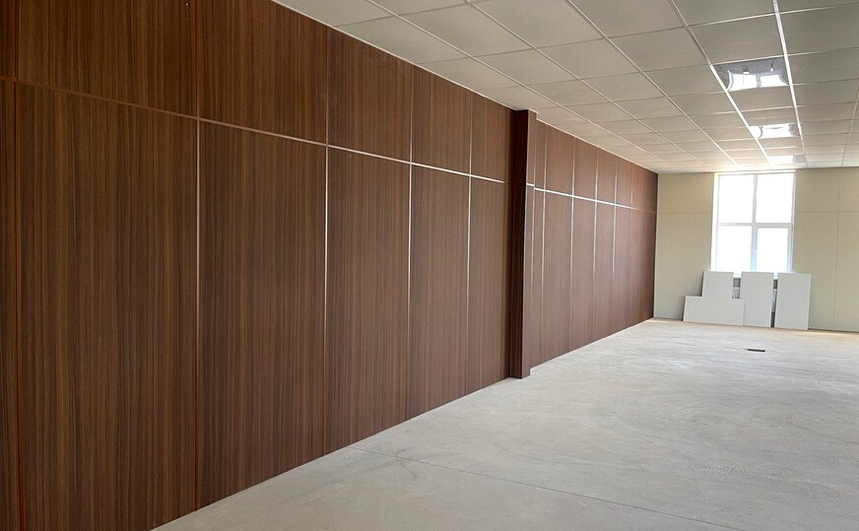

Slide 26
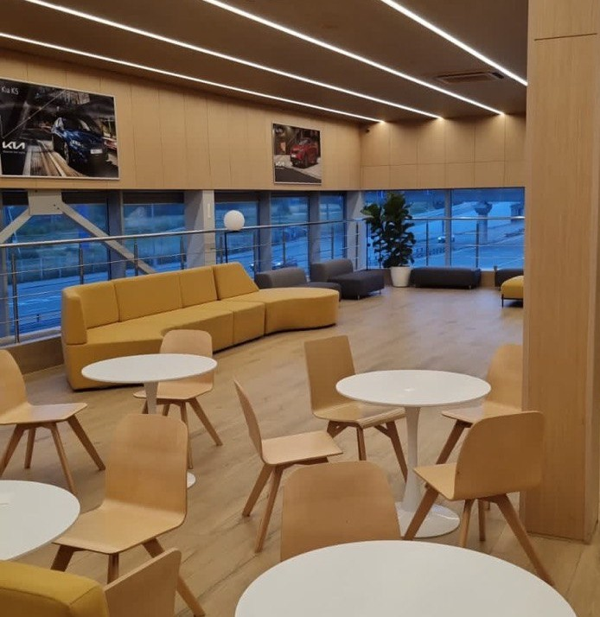
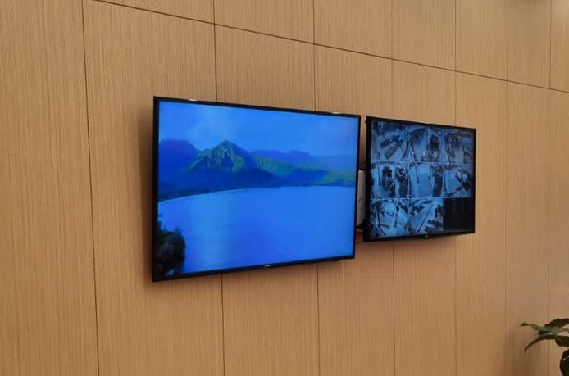
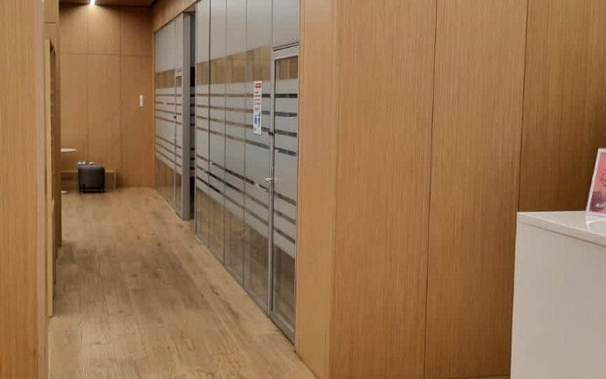

Slide 27
Архитекторам, проектировщикам, дизайнерам
APXПРОЕКТ - это многофункциональная производственно - строительная компания.
Мы производим экологичные стеновые, потолочные панели WINAL.
Приглашаем к сотрудничеству архитекторов и диллеров по всей России и странам СНГ
1
2
3
О НАШЕЙ КОМПАНИИ
ПОЧЕМУ НУЖНО РАБОТАТЬ ИМЕННО С НАМИ
Широкий ассортимент нашей продукции
Экологическая безопасность Высокий показатель огнестойкости
Высокая механическая прочность
НАШИ УСЛОВИЯ
Мы находимся на рынке
10 лет.
Успешно реализовали более 1500 +
проектов
Имеем собственное производство Выполняем полный комплекс строительно-монтажных работ
Выгодная партнёрская программа.
Помощь в проектировании Изготовление образцов для вашего проекта Надёжная доставка в ваш город
Качество продукции и предлагаемые дополнительные услуги позволяют строительной компании APXПРОЕКТ считаться одним из ведущих отечественных производителей в области производства и поставки стеновых и потолочных панелей.

Slide 28
Наши контакты:
TM
Декоративные стеновые панели
WINAL МОСКВА. ПРОИЗВОДСТВО
Москва, Троицк, Институтская, 1 info@winal.ru
WINAL МОСКВА. ОФИС ПРОДАЖ
Москва, Троицк, Троицкий бульвар, 7
8 495 149 87 24
8 (499) 288-26-73
"APXПРОЕКТ" производственно - строительная компания.

